Slide 1
Solceller och laddplats 2019-04-10

Slide 2
Agenda
Om Energi- och klimatrådgivningen
Solenergi (med fokus på solceller)
Laddning av elbilar
Presentationen skickas per mail!

Slide 3
Om Energi- och klimatrådgivningen

Slide 4
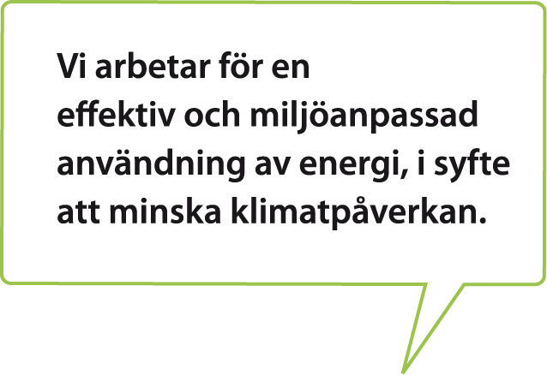

Slide 5
Vi ger råd
Hur du kan minska din energianvändning
Hur du kan minska din klimat- och miljöpåverkan
Vilka tekniska lösningar du kan välja mellan

Slide 6
Här finns vi…
Telefonrådgivning 08-29 11 29
Webbservice
www.energiradgivningen.se
Lokala och regionala projekt
Specifika målgrupper

Slide 7
Om oss
Energi- och klimatrådgivningen på Lidingö
Stina Jaensson
stina.jaensson@lidingo.se
Besök och fördjupad rådgivning görs av Karin Lindström, Philip Junghahn och Emil Andersson

Slide 8
Solenergi
och solceller

Slide 9
Solen – en fantastisk energikälla
Solen är vår närmaste stjärna, källan till all energi och allt liv och rörelse på jorden
Solinstrålningen motsvarar ca 15 000 gånger den totala energianvändningen i världen
Ett vanligt villatak i Sverige tar emot cirka fem gånger mer solinstrålning än husets totala energianvändning på ett helt år
Sverige har lika stor solinstrålning på sommaren som länderna runt Medelhavet har

Slide 10
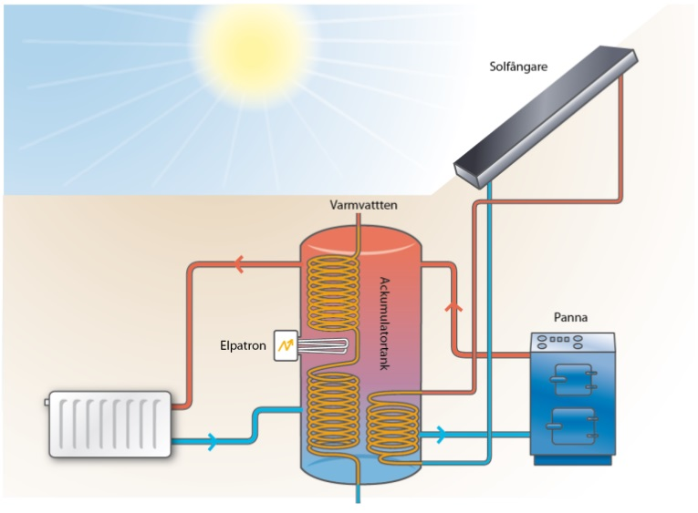
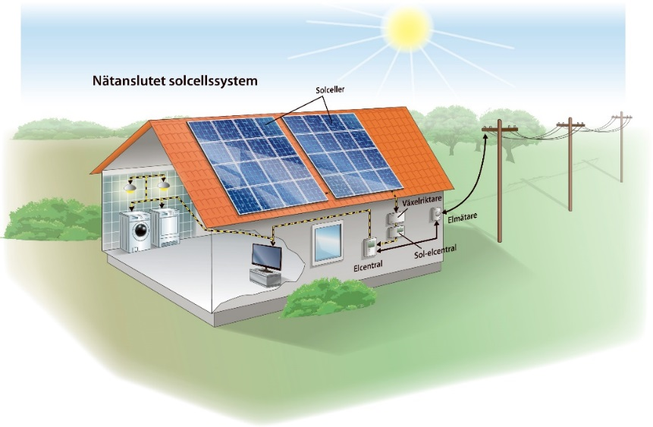
Solfångare eller solceller?
Solfångare ger värme
Solceller ger el
Valet kan påverka dimensioneringen

Slide 11
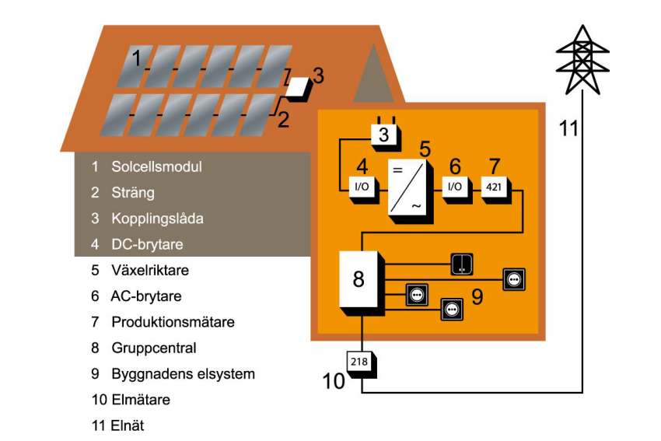
Solcellssystemet
Solcellsmoduler
Växelriktare – likström till växelström
Inkoppling till elcentral, vidare till egenförbrukning eller elnät
Elmätare och elbrytare
Bildkälla: Elsäkerhetsverket

Slide 12
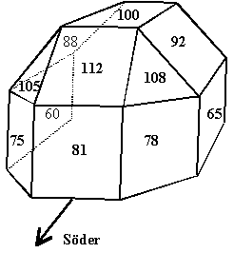
Är vårt tak lämpligt?
Söderläge bra – men ej nödvändigt!
Öst/väst ger bra matchning mot konsumtionen
Takets skick
De flesta takmaterial är lämpliga
Procent av globalinstrålning

Slide 13
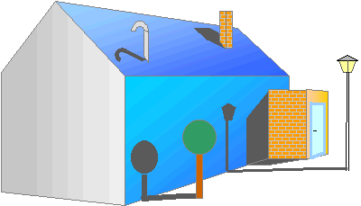
Undvik skuggning!
Partiell skuggning ger oproportionerligt stor produktionsförlust
Ex: om 5 % av ytan skuggas förloras mer än 5 % av produktionen
Källa: Solelprogrammet

Slide 14
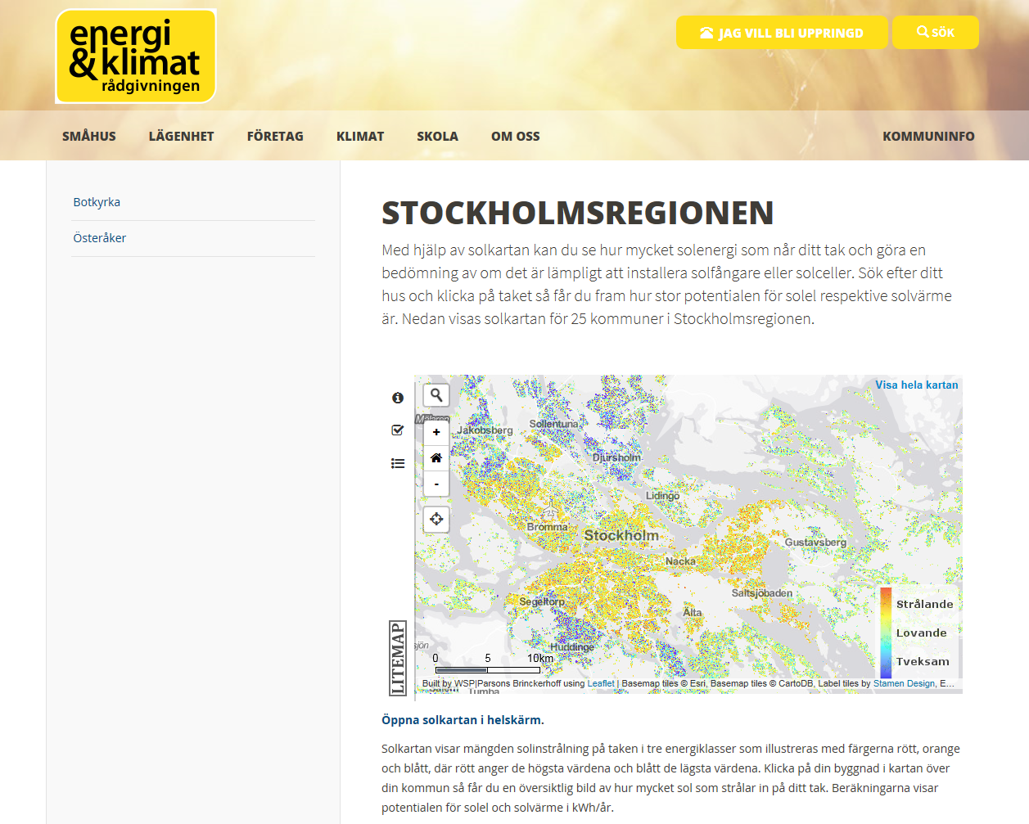
Solkartan
www.energiradgivningen.se/solkartan

Slide 15
Solkartan

Slide 16
Sälja överskottsel till elbolaget
Installationen måste föranmälas till nätbolaget
Nätbolaget får inte säga nej, om man uppfyller de tekniska anslutningskraven
Nätbolaget måste installera mätare utan kostnad
Anslutning kostar vanligtvis ingenting, förutom om man behöver säkra upp huset eller förstärka elnätet
Kolla anslutningsvillkoren innan du väljer utrustning
Planera för att det kan ta tid att genomföra byte av elmätaren (kan vara särskild anmälan)

Slide 17
Behövs bygglov?
Oftast inte
Solceller som följer takets lutning
Solceller på marken
Undantag som kräver bygglov
Uppvinklade solceller
Integrerade solceller
Fasadsolceller
Värdefulla byggnader och områden
Osäker?
Ta en tidig kontakt med Miljö- och stadsbyggnadskontoret

Slide 18
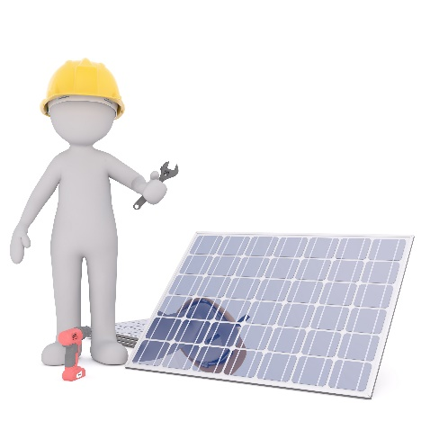
Leverantörer
Lokala installationsbolag över hela landet https://www.svensksolenergi.se/

Slide 19
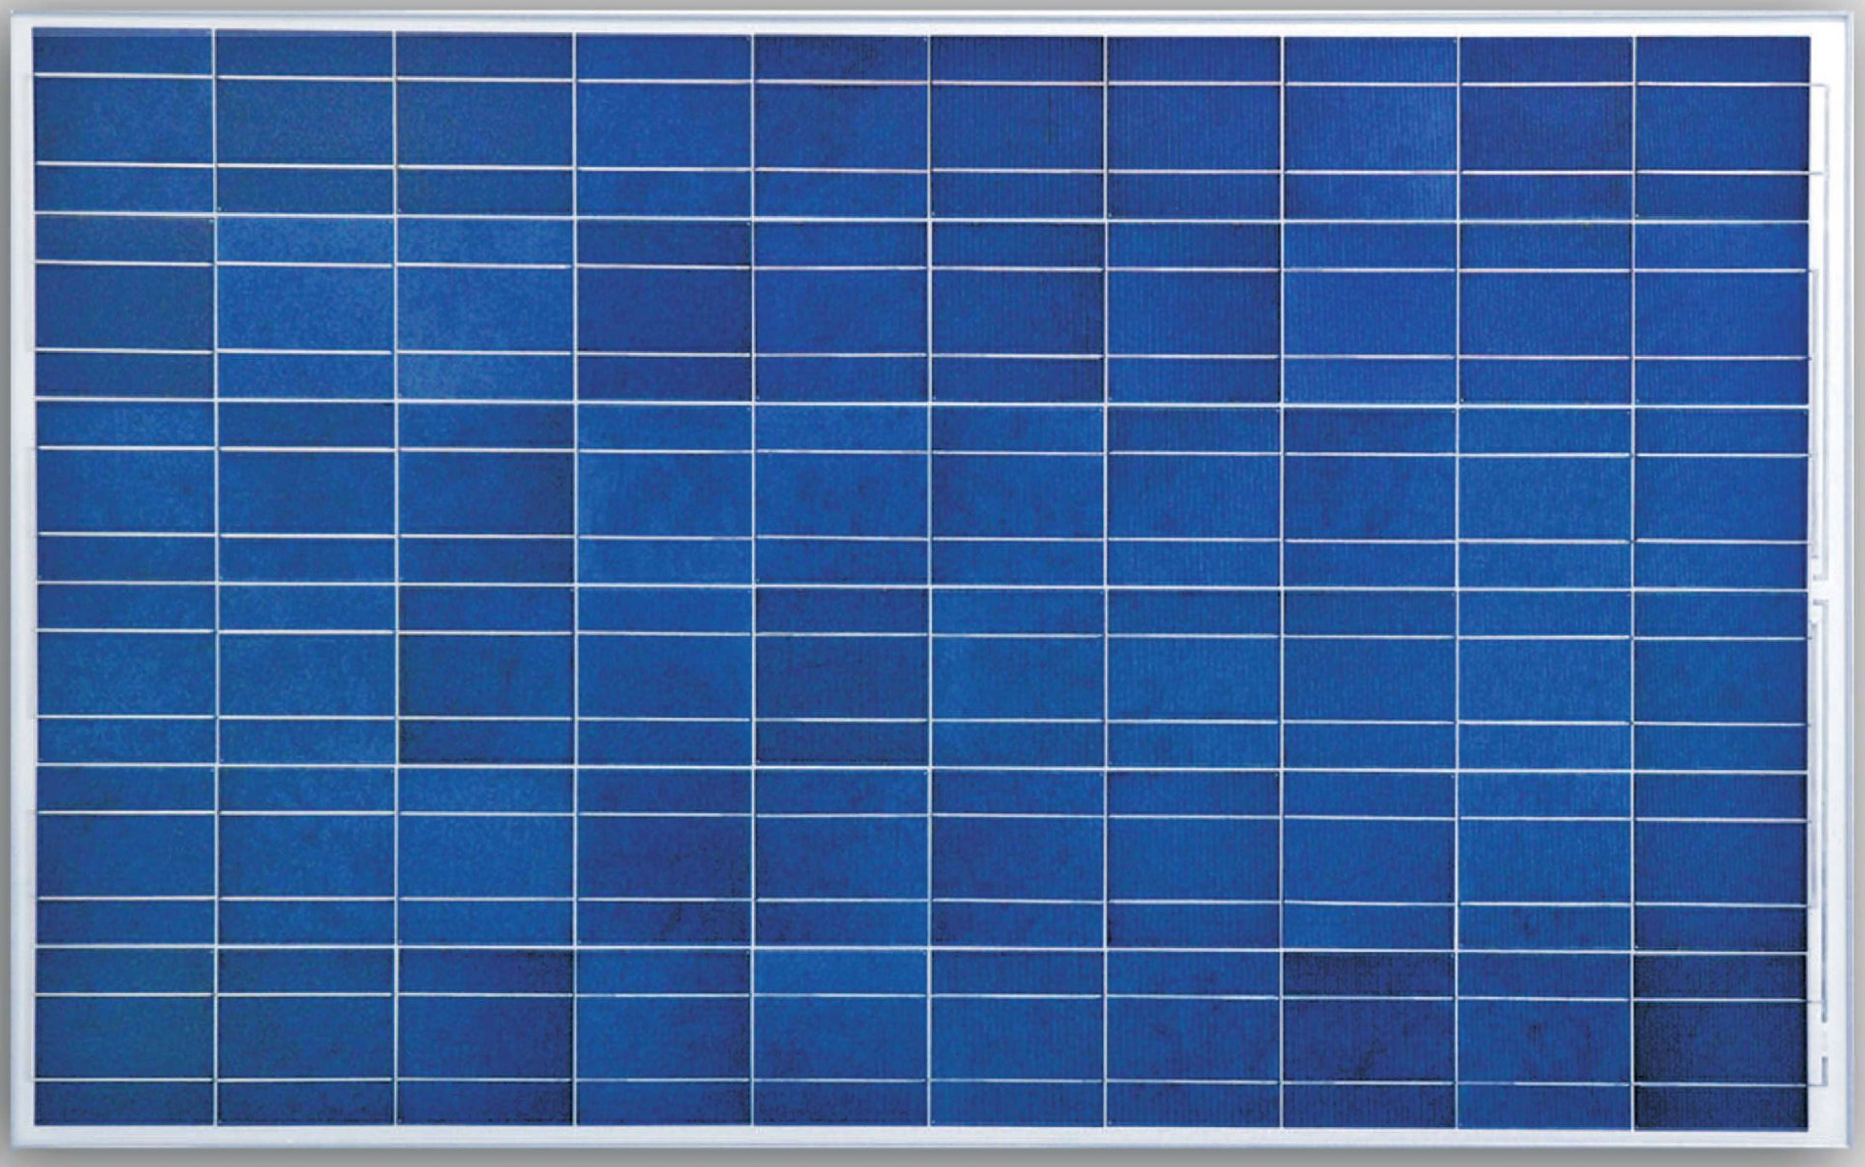
Utseende

Slide 20
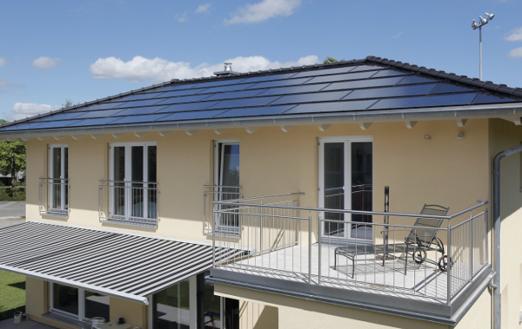
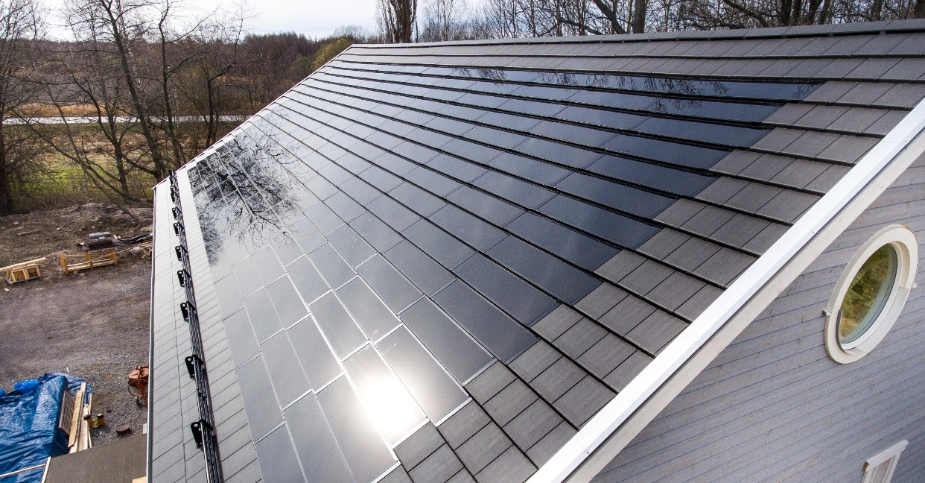
Utseende

Slide 21
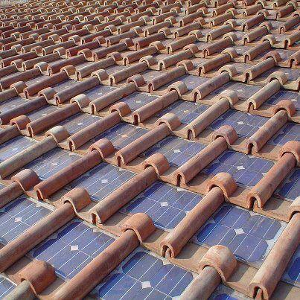
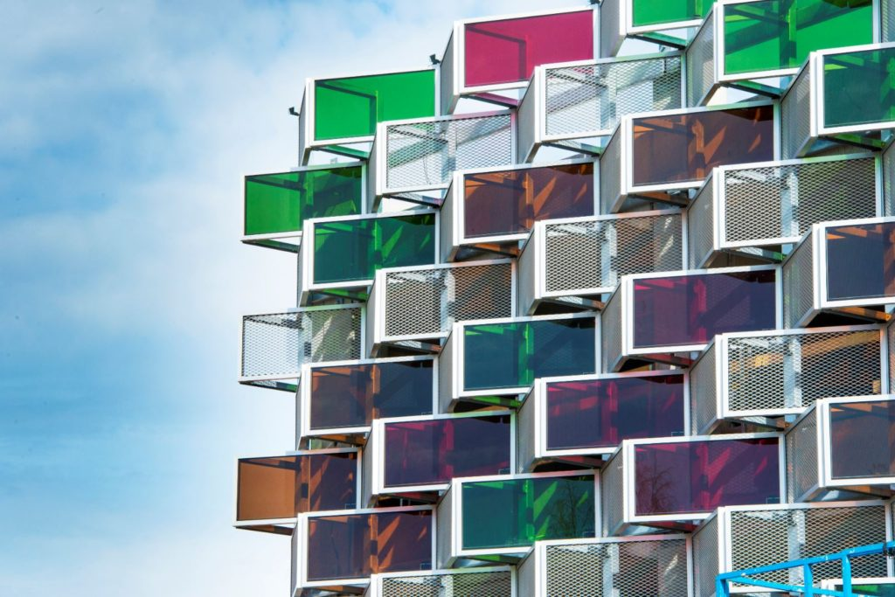
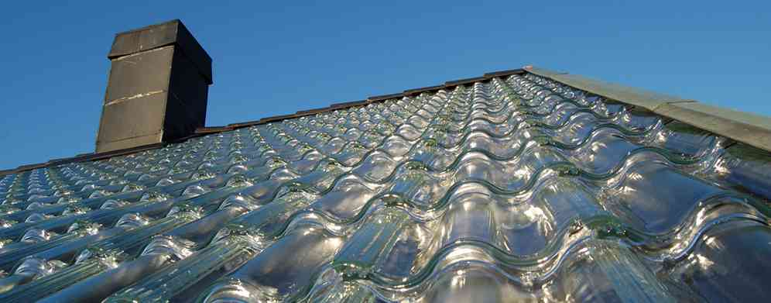
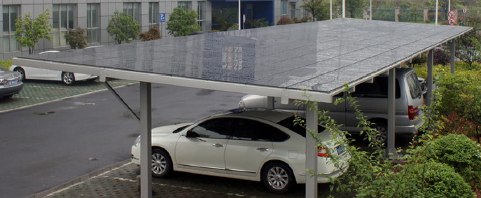
Utseende

Slide 22
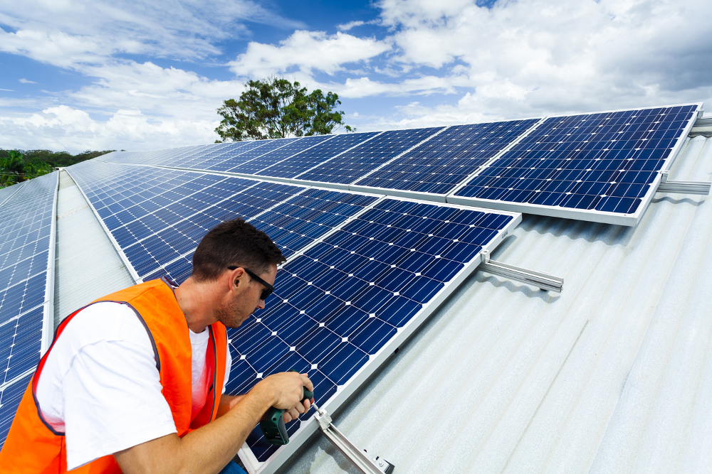
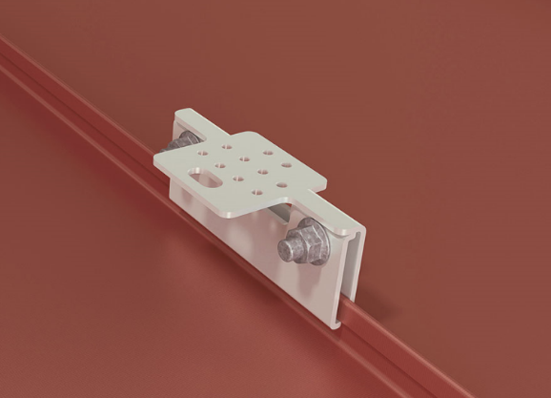
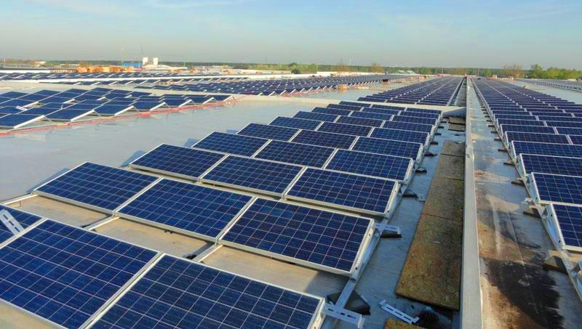
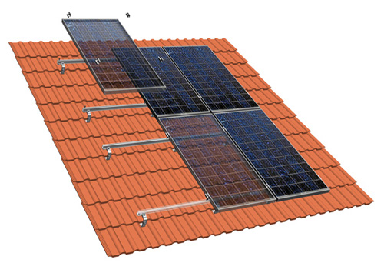
Montage – infästning för olika takbeläggningar

Slide 23
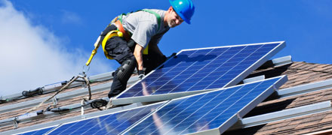
Installation och drift
Behörig installatör utför installationen av anläggningen
”Färdiganmälan” skickas till elnätsbolaget
Besiktning utförs av besiktningsman
Kontrollera mätning och följ aktuell effekt och daglig elproduktion

Slide 24
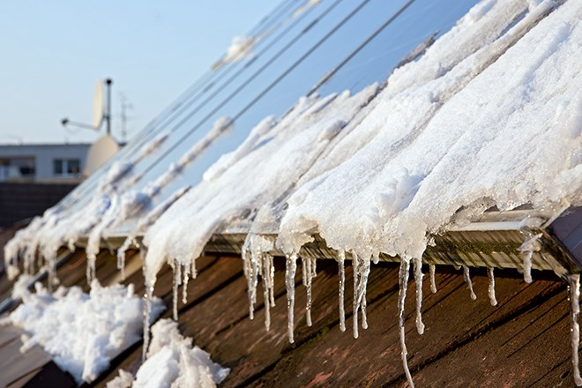
Underhåll
Näst intill underhållsfritt
Naturlig rengöring via regn
Snöröjning behövs ej
Sällan kvalitetsproblem
Livslängd 30 år (eller mer)
Växelriktare byts efter 15 år

Slide 25
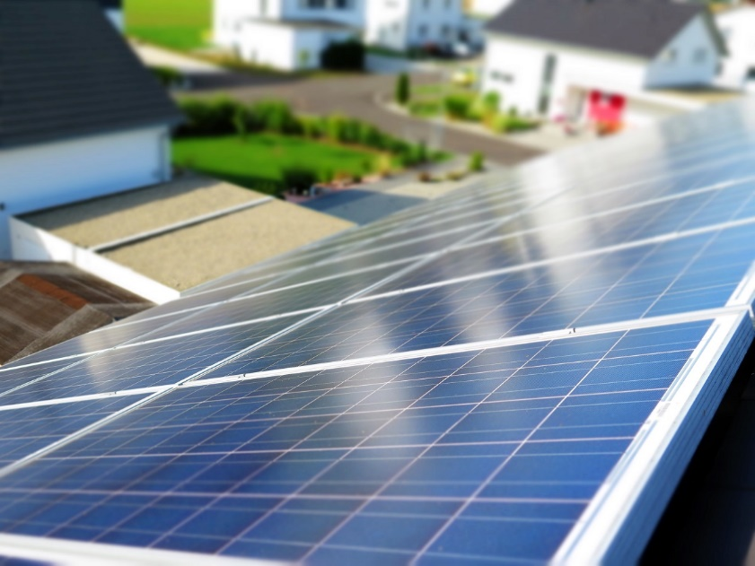
Solceller – en lönsam investering?
Kort svar: Ja
Med dagens villkor: Återbetalningstid ca 10-18 år (livslängd 30 år)
Lönsamhet beror på bl.a.
Framtida elpriser
Förändrade bidrag / skattereduktion
Ränta eller förräntningskrav
30 år bundet elpris

Slide 26
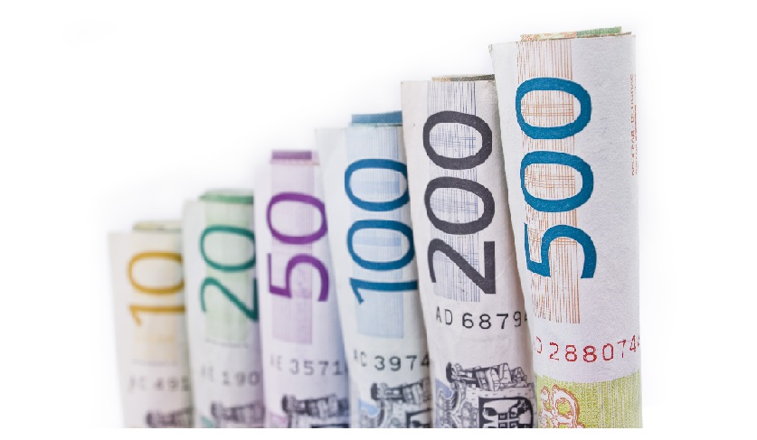
Vad kostar en solcellsanläggning?
Mindre än 20 000 kr/kW (inkl. moms och installation)
Ska andra åtgärder göras samtidigt? Ska den kostnaden bäras av solcellsanläggningen?
Ny växelriktare efter ca 15 år

Slide 27
Bidrag
Statligt investeringsstöd – på väg att avvecklas?
Upp till 20 % av installationskostnaden (inkl. arbete)
Högst 1,2 Mkr per anläggning
Högst 37 000 kr (+moms) per installerad kW_{t} (kilowatt toppeffekt)
Ansökan via Boverkets webbtjänst eller Energimyndighetens blankett
Hanteras av Länsstyrelsen
Osäkert, väntetid
ROT

Slide 28
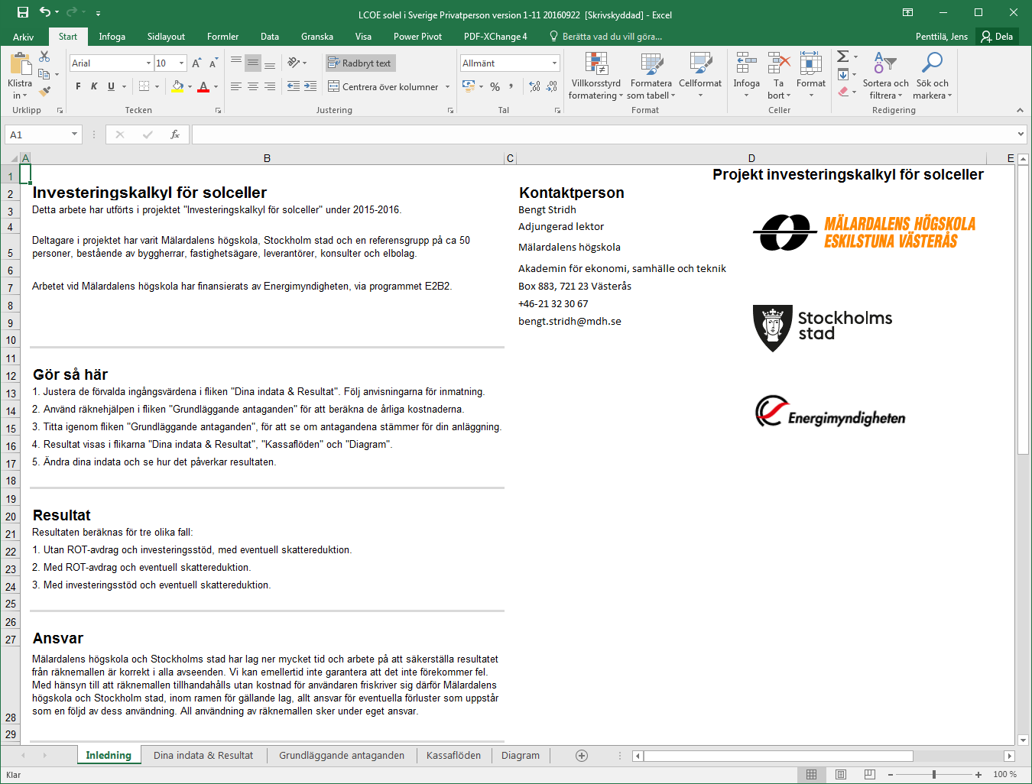
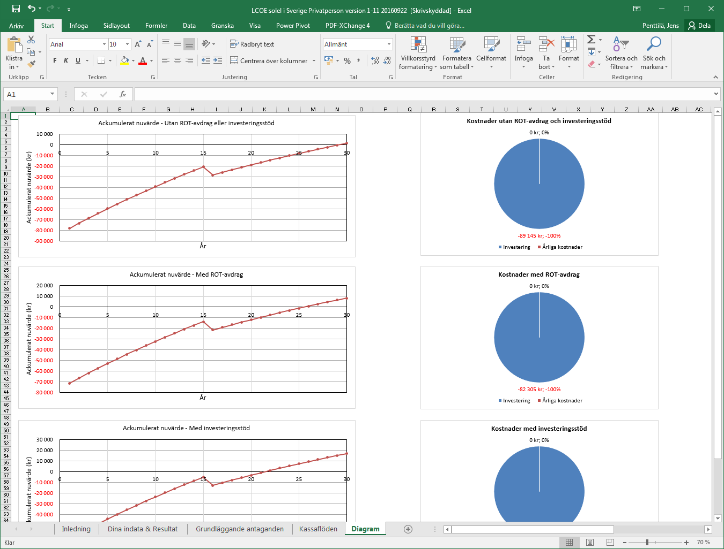
Investeringskalkyl
Bengt Stridh, Mälardalens högskola / Energimyndigheten
Oberoende analysmodell för investeringsbeslut för svenska förhållanden
http://www.mdh.se/forskning/inriktningar/framtidens-energi/investeringskalkyl-for-solceller-1.88119

Slide 29
Laddning
av elbilar

Slide 30
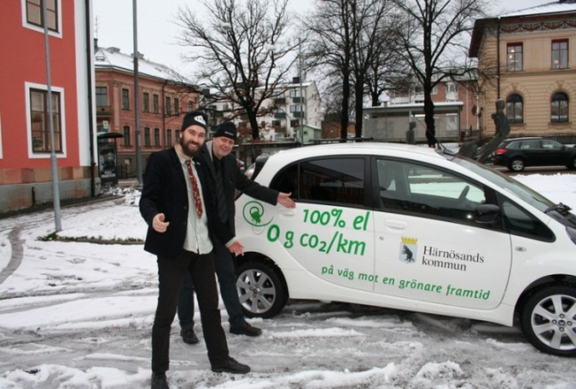
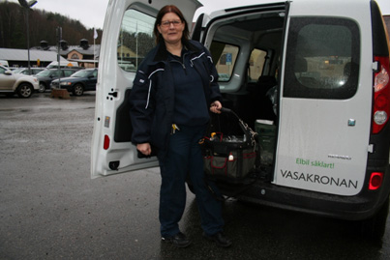
Elbilarna är här!
Varför elbilar?
Bättre miljö globalt och lokalt
Det är kul att köra elbil
Det finns många bra elbilar på Svenska marknaden och utbudet ökar i mycket snabb takt

Slide 31
Offentliga laddplatser för elbilar (feb 2019)
www.miljofordon.se/ tanka/laddkarta
7 867 publika laddpunkter i Sverige
Ca 2 000 uttag i Stockholms län

Slide 32
En laddstation
Två laddplatser
Två laddpunkter/uttag

Slide 33
Laddbox - Laddstolpe

Slide 34
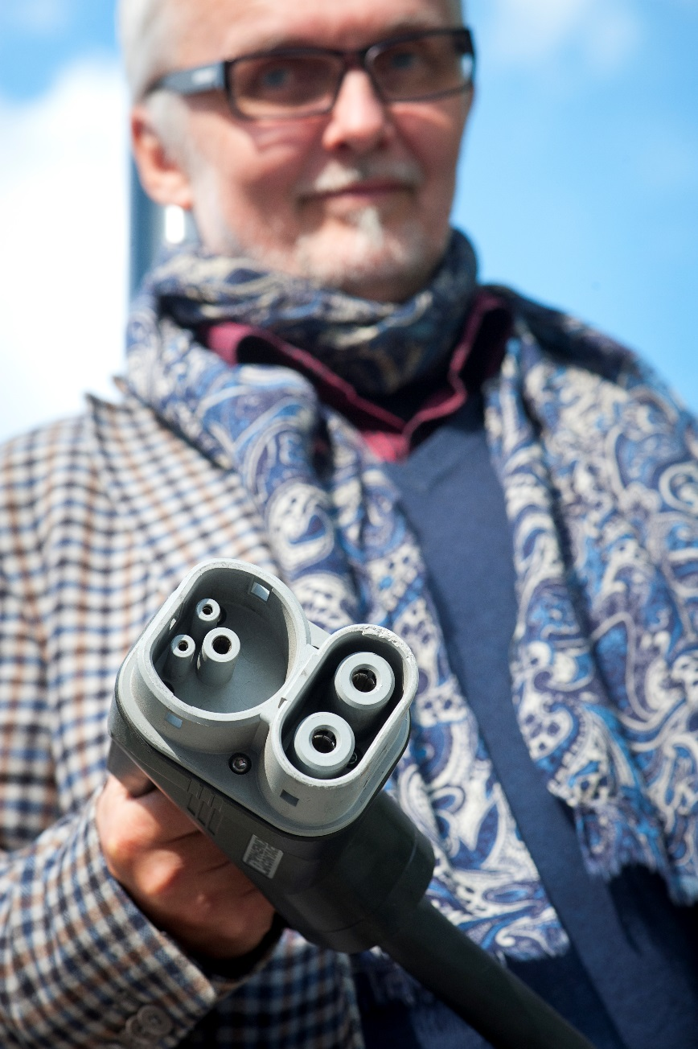
Förarreflektioner
Räckviddsångesten går över!
94 % nöjda förare
Förarna kör mjukt
Bilen är tyst
Kortare räckvidd vid högre hastigheter (motorväg)
Kortare räckvidd på vintern

Slide 35
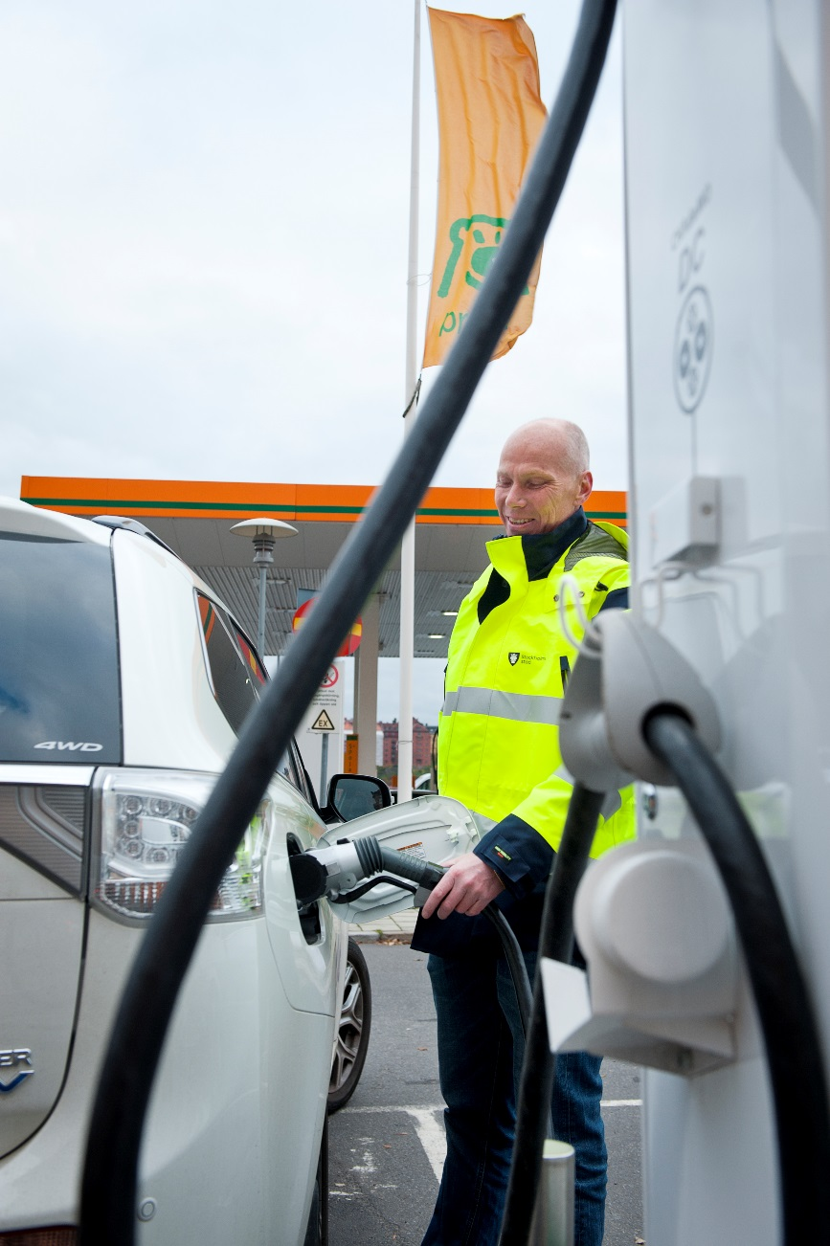
Laddtider
Normalladdning, 3,7 kW
1-fas 16A = ca 2 mil/timme
Laddtid: ca 6 - 25 timmar
Normalladdning, 11 kW
3-fas 16A = ca 6 mil/timme
Snabbladdning, 50 kW
Laddtid: ca 30-45 min (80%)
Effektstyrning/effektbegränsning krävs vid flera laddare!

Slide 36
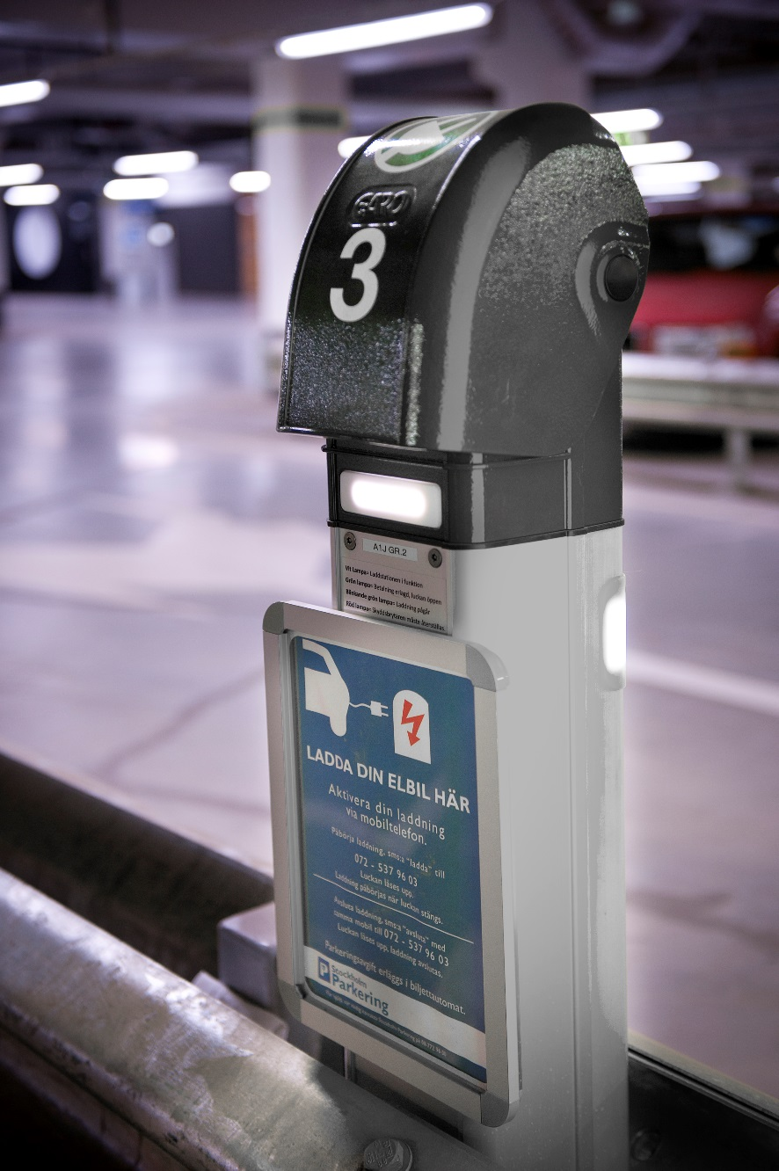
Kostnader för laddning
3-4 kr/mil
400 kr/månad eller ca 5 000 kr/år i el- och nätkostnad
Väggmonterad laddbox:
Utrustning o installation:
12 - 20 000 kr
Laddstolpe:
Utrustning o installation:
20 – 50 000 kr

Slide 37
Ekonomiskt stöd
Inga pengar för bidrag till laddstationer för elfordon 2019

Slide 38
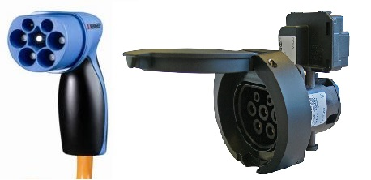
Typ 2
Europastandard i elbilar från 2015

Slide 39
Typ 1 – på väg bort

Slide 40
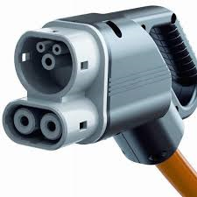
CCS - Snabbladdning
Notes:
Elbilsägaren kan ha olika sladdkombinationer med sig i bilen och kan då ladda på alla möjliga olika laddare.
Uttaget i bilden är fast.
Stationerna har olika uttag.

Slide 41
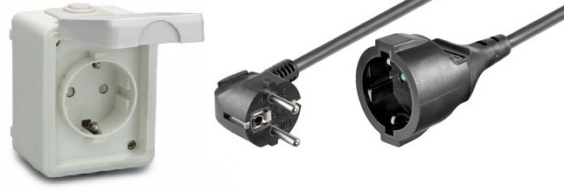
Jordat uttag – Schuko
= reservtanken

Slide 42
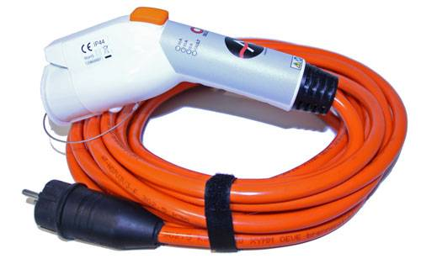
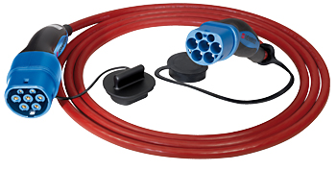
Många möjliga kombinationer!!!

Slide 43
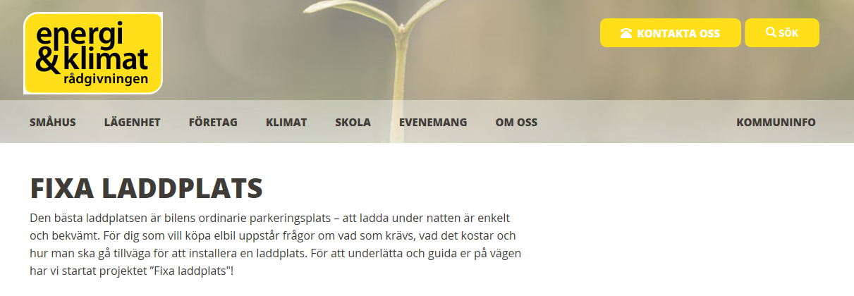
Mer information
https://www.elsakerhetsverket.se/
https://energiradgivningen.se

Slide 45
Steg-för-steg-guide

Slide 46
08-29 11 29
www.energiradgivningen.se

